Slide 1
SAĞLIK NEDİR?
Sadece hastalık veya sakatlığın olmaması değil, fiziksel, ruhsal ve sosyal yönden tam bir iyilik halidir.

Slide 2
SAĞLIK TİPLERİ
Fiziksel sağlık
Ruhsal sağlık
Sosyal sağlık

Slide 3
SAĞLIK STATÜSÜNÜN BELİRLEYİCİLERİ
Çevre
Yaşam tarzı
Kalıtım
Sağlık hizmetleri

Slide 4
ÇEVRE
Biyolojik çevre
Fiziki Çevre
Sosyal Çevre

Slide 5
YAŞAM TARZI
Bireyin bakış açısına paralel olarak geliştirdiği her türlü değer,davranış,alışkanlıktır.

Slide 6
KALITIM(GENETİK)
Bireyin sahip olduğu kalıtsal özellikler ;bireyin kişiliğini,yeteneklerini,sağlığını,hastalıklara karşı duyarlılığını etkiler.

Slide 7
SAĞLIK HİZMETLERİ
Bireyin sağlığının korunmasına, hastalıkların tedavisine, azalan fiziksel ve ruhsal becerilerinin rehabilitasyonuna yönelik yapılan faaliyetlerdir.

Slide 8
Bu hizmetler;
Sağlığın korunması ve geliştirilmesi,
Ana çocuk sağlığı,
Aile planlaması,
Çevre sağlığı hizmetleri,
Sağlıkla ilgili yaşam kalitesinin yükseltilmesi vb.

Slide 9
SAĞLIK HİZMETİNİN AMACI
Toplumun sağlık statüsünün yükseltilmesi,
Bireylerin hastalıklardan korunması,
Hastalananların uygun yöntemler ile tedavi edilmesi,
Kimseye bağımlı olmadan kendi kendine yetecek şekilde yaşamalarının sağlanması şeklinde ifade edilmektedir.

Slide 10
SAĞLIK HİZMETLERİNİN SINIFLANDIRILMASI
Koruyucu sağlık hizmetleri,
a) Kişiye yönelik koruyucu hizmetler
b) Çevreye yönelik koruyucu hizmetler
Tedavi edici sağlık hizmetleri,
a) Birinci Basamak Sağlık Hizmetleri
b) İkinci Basamak Sağlık Hizmetleri
c) Üçüncü Basamak Sağlık Hizmetleri
Rehabilite edici sağlık hizmetleri
a) Sosyal Rehabilitasyon
b)Tıbbi Rehabilitasyon

Slide 11
SAĞLIK HİZMETLERİNDE TEMEL İLKELER
• Sosyal eşitlik,
• Birinci basamak sağlık hizmeti,
• Sürekli hizmet anlayışı,
• Bütünleştirilmiş sağlık hizmeti,
• Kademeli sevk sistemi,
• Ekip hizmeti,

Slide 12
• Ana ve çocuk sağlığına öncelik verilmesi,
• Koruyucu hizmetlere öncelik verilmesi,
• Toplum katılımı,
• Denetim ve hizmet içi eğitim,
• Esnek planlama,
• Sektörler arası işbirliğidir.

Slide 13
İLKLER
İlk kalp nakli Christan Bernard tarafından yapılmıştır.
Türkiye'de ilk kalp nakli 22 Kasım 1968 tarihinde Dr. Kemal Beyazıt tarafından gerçekleştirilmiştir.

Slide 14
Op. Dr. Siyami Ersek 25 Kasım 1968’ de ikinci kalp ameliyatını yapmıştır

Slide 15
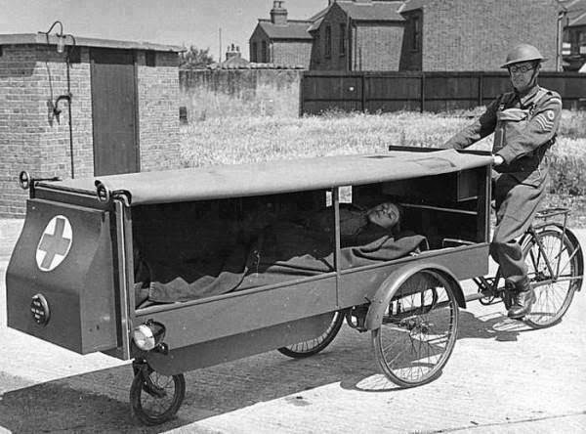
Dünyadaki ilk ambulans 1792 yılında savaşta yaralananları daha az kayıpla kurtarmayı amaçlayarak, Napolyon'un özel cerrahı Baron Dominique Jean Larrey tarafından yapılmıştır.

Slide 16
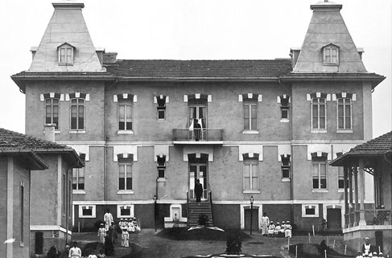
İlk hastaneler MÖ 4000 yıllarına dayanır.
Türkiye’de ilk hastaneler Selçuklular döneminde başlamıştır.
İstanbul da 5 Nisan 1899 ilk çocuk hastanesi açıldı.

Slide 17
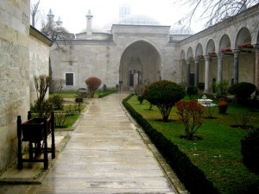
Günümüze değin ayakta kalan en eski Selçuklu hastanesi Nureddin Zengi’nin Şam’da kurduğu (1154) darüşşifadır.

Slide 18
SAĞLIK BAKANLIĞI
Sağlık Bakanlığı 3 Mayıs 1920 tarihinde, 3 sayılı “Sıhhat ve İçtimai Muavenet Vekaleti Yasası” ile kurulmuştur.
3 Mayıs 1920’de yapılan ilk Bakanlar Kurulu toplantısına Dr. Adnan Adıvar ilk Sağlık Bakanı olarak katılmıştır.

Slide 19
SAĞLIK BAKANLIĞININ GÖREVLERİ
Sağlık Bakanlığı, tüm vatandaşların beden, ruh sağlığına ilişkin hizmetlerde bulunur. Sağlığa ilişkin gerekli teşkilatı hazırlar.
Bakanlık ülke çapında etkin olan bulaşıcı ve salgın hastalıklarla mücadele eder. Bunlara karşı koruyucu, tedavi edici hizmetler gerçekleştirir.

Slide 20
Ana ve çocuk sağlığının korunması ve aile planlaması hizmetlerini yürütür.
İlaç, uyuşturucu gibi maddelerin üretim ve tüketimini denetler.
Bulaşıcı ve salgın insan hastalıklarının ülkemize girişine engel olmak amacıyla kara hudut kapıları, deniz ve hava limanlarında koruyucu, önleyici sağlık tedbirlerini alır.

Slide 21
Gıda maddelerinin ve bunları üreten yerlerin sağlık açısından kontrol hizmetlerini yürütür.
Çevre sağlığını ilgilendiren gerekli tedbirleri almak ve bunun için gerekenleri sağlar.
Gerekli aşı, serum, kan ürünleri ve ilaçların üretimini yapmak ve gerektiği durumlarda ithalini sağlar.

Slide 22
Kanser, verem ve sıtma gibi hastalıklarla mücadele için hizmetler verir.
Tüm bu görevlerini yerine getirmek amacıyla tesisleri kurar ve işletir. Aynı zamanda meslek personelini yetiştirmek,
Son olarak Sağlık bakanlığı sağlık hizmetleriyle ilgili olarak ulusta ve uluslararası alanda kurum ve kuruluşlarla işbirliğinde bulunur.

Slide 23
SAĞLIK BAKANLIĞI TEŞKİLATI
Sağlık Bakanlığı teşkilatı, merkez teşkilatı ile taşra teşkilatı ve bağlı kuruluşlardan meydana gelir.

Slide 24
Merkez Teşkilatı
Bakanlık merkez teşkilatı, ana hizmet birimleri ile danışma ve denetim birimleri ve yardımcı birimlerden meydana gelir.

Slide 25
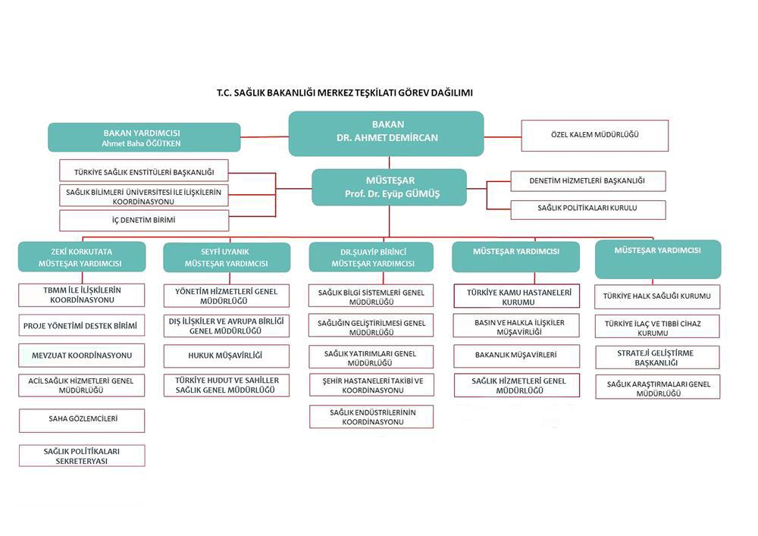

Slide 26
Taşra Teşkilatı
Sağlık Bakanlığı, bakanlıkların kuruluş ve görev esasları, bölge valiliği genel kadro ve usulü hakkında kanun hükmünde kararnameler ve il idaresi kanunu hükümlerine uygun olarak taşra teşkilatı kurmaya yetkilidir.

Slide 27
Sağlık Bakanlığı’nın taşra teşkilatı; il sağlık müdürlükleri, sağlık grup başkanlıkları, sağlık ocakları, sağlık evleri ile diğer taşra teşkilatlarından meydana gelir.

Slide 29
Sağlık Bakanlığına Bağlı Kuruluşlar
Sağlık Bakanlığı’na bağlı olup da özerk çalışan kuruluşlar mevcuttur. Bu kuruluşlar şunlardır:
Hudut ve Sahiller Sağlık Genel Müdürlüğü.
Refik Saydam Hıfzıssıhha Merkezi Başkanlığı.

Slide 30
SAĞLIK BAKANLIĞI HİZMET BİRİMLERİ
Sağlık Hizmetleri Genel Müdürlüğü
Sağlığın Geliştirilmesi Genel Müdürlüğü
Sağlık Bilgi Sistemleri Genel Müdürlüğü
Sağlık Araştırmaları Genel Müdürlüğü
Sağlık Yatırımları Genel Müdürlüğü
Acil Sağlık Hizmetleri Genel Müdürlüğü

Slide 31
Dış İlişkiler ve Avrupa Birliği Genel Müdürlüğü
Yönetim Hizmetleri Genel Müdürlüğü
Strateji Geliştirme Başkanlığı
Denetim Hizmetleri Başkanlığı
Hukuk Müşavirliği
Özel Kalem Müdürlüğü

Slide 32
SAĞLIK HİZMETLERİ GENEL MÜDÜRLÜĞÜ
Sağlık insan gücü planlaması yapmak,
Sağlık hizmetlerinin ücret tarifelerini belirlemek,
Sağlık meslek mensuplarının hizmet içi eğitimlerini yapmak.

